Slide 1
PHPStorm a Vagrant
Jak psát a spouštět testy z IDE
na vzdálením stroji

Slide 2


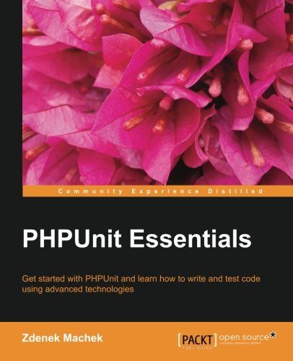
Zdenek Machek
Lead Developer
@zdenekmachek

Slide 3

“Vagrant je nástroj pro vytváření a konfiguraci virtuálních vývojových prostředí.”

Slide 4
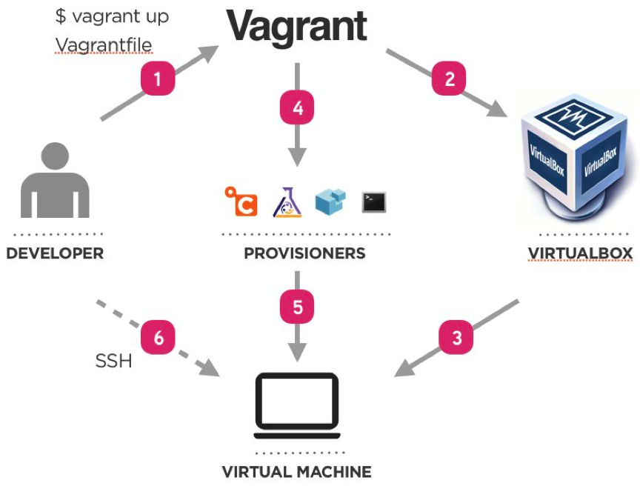

Slide 5

Isolované prostředí
Standardizované vývojové prostředí
Vývojové prostředí stejné jako produkční servery

Slide 6
Providers
vagrant-aws
vagrant-azure
vagrant-brightbox
vagrant-cloudstack
vagrant-digitalocean
vagrant-ganeti
vagrant-google
vagrant-hp
vagrant-joyent
vagrant-libvirt
vagrant-lxc
vagrant-managed-servers
vagrant-openstack
vagrant-openstack-provider
vagrant-openvz
vagrant-parallels
…............
This is a Vagrant 1.2+ plugin that adds an AWS provider to Vagrant, allowing Vagrant to control and provision machines in EC2 and VPC.
NOTE: This plugin requires Vagrant 1.2+,
Features
Boot EC2 or VPC instances.
SSH into the instances.
Provision the instances with any built-in Vagrant provisioner.
Minimal synced folder support via rsync.
Define region-specific configurations so Vagrant can manage machines in multiple regions.
Package running instances into new vagrant-aws friendly boxes
Usage
Install using standard Vagrant 1.1+ plugin installation methods. After installing, vagrant up and specify the aws provider. An example is shown below.
$ vagrant plugin install vagrant-aws
...
$ vagrant up --provider=aws

Slide 7
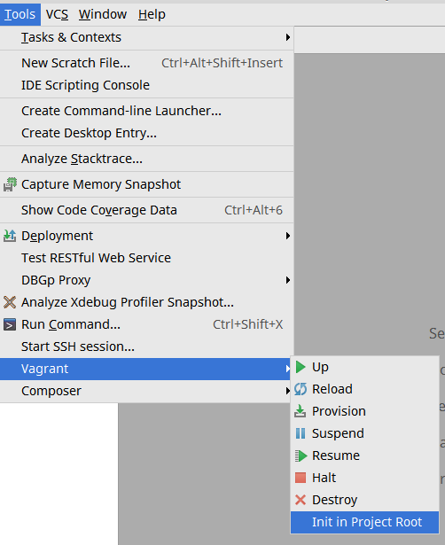
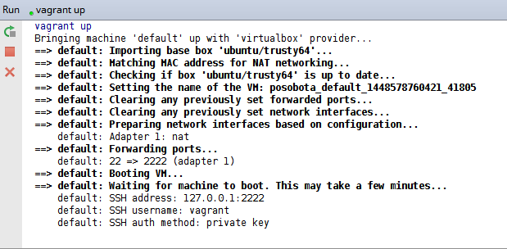
PhpStorm
a Vagrant

Slide 8
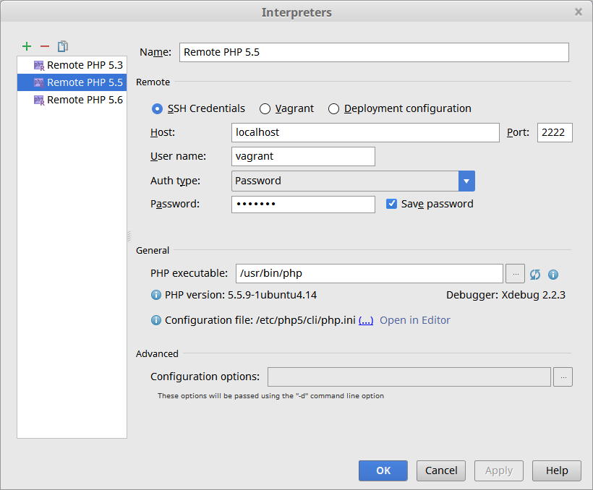
PHP Remote Interpreters
Od PHPStorm verze 8 lze spustit PHP interpreter
přez SSH na vzdáleném stroji.

Slide 9
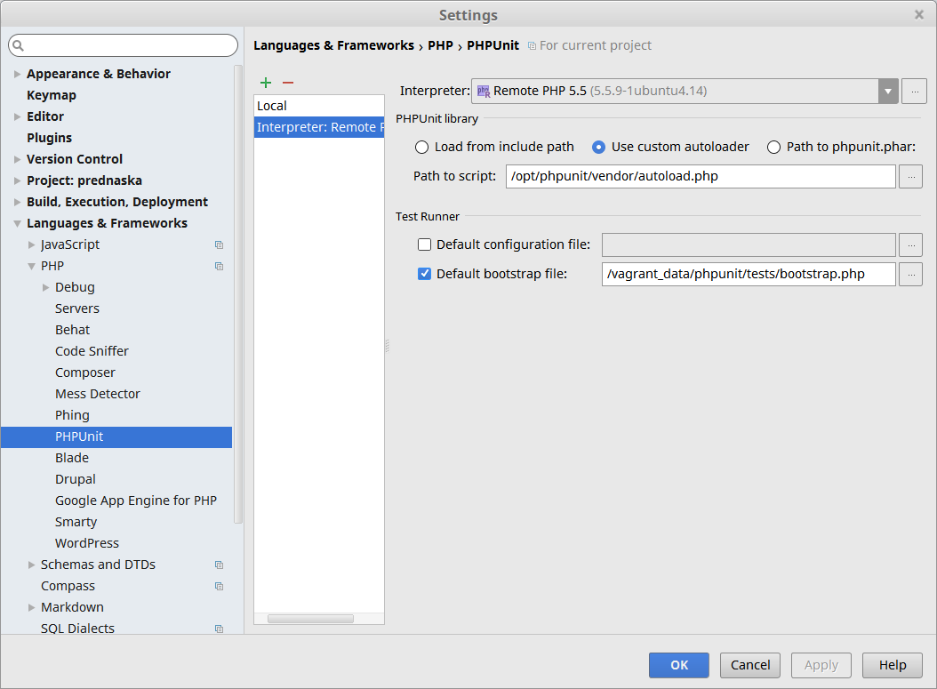

Slide 10
